Slide 1
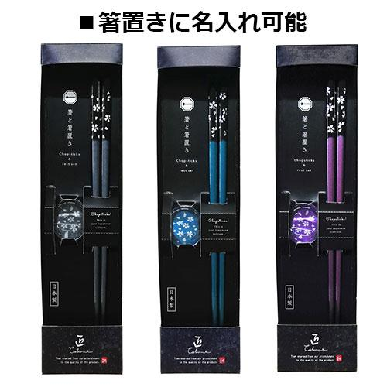
【提案書】
箸＆箸置きセット 銀舞桜
銀色の桜の花びらが舞う艶やかなデザインが特徴的な、箸と箸置きのセット。オリジナルデザインの名入れプリントが可能で記念用等におすすめです。黒、青、紫の3色展開から選択可能。
特徴
納期
納期スペース
仕様
素材 : 天然木・アクリル樹脂
サイズ : 箸230 箸置き28×24×12(mm)
重量 : 48g
包装 : 化粧箱入り
備考 : 箸1c箔プリント名入れ
お見積
お見積りスペース

